Slide 1
Централизация закупочной деятельности
Управление финансов Липецкой области
2022 г.

Slide 2
ПРЕИМУЩЕСТВА ЦЕНТРАЛИЗОВАННЫХ (СОВМЕСТНЫХ) ЗАКУПОК
Централизованные закупки имеют ряд преимуществ:
1.Снижение нагрузки на специалистов заказчиков в связи с передачей полномочий определения поставщика (подрядчика, исполнителя)
2.Контрактный управляющий уполномоченного органа является квалифицированным специалистом, что позволяет провести тендер без нарушений законодательства со стороны организатора и получить максимальную выгоду от процедуры
3.При приобретении более крупных объемов товара уполномоченным органом, поставщик может предложить более выгодную цену, чем при приобретении продукции только одним заказчиком. Это способствует экономии бюджетных средств

Slide 3
НОРМАТИВНЫЕ ОСНОВАНИЯ ДЛЯ ЦЕНТРАЛИЗАЦИИ ЗАКУПОК
ДЛЯ НУЖД ЛИПЕЦКОЙ ОБЛАСТИ
Постановление администрации Липецкой области от 28.01.2019 № 27 «О некоторых вопросах реализации Федерального закона
от 5 апреля 2013 года №44-ФЗ «О контрактной системе в сфере закупок товаров, работ, услуг для обеспечения государственных и муниципальных нужд»
ОКУ «УПРАВЛЕНИЕ ПО РАЗМЕЩЕНИЮ ГОСЗАКАЗА»
ОПРЕДЕЛЯЕТ ПОСТАВЩИКА
ЗАКАЗЧИКИ
САМОСТОЯТЕЛЬНО ЗАКУПАЮТ
Н(М)ЦК ≥ 3 МЛН РУБЛЕЙ
вне зависимости от Н(М)ЦК
конкурс
аукцион
запрос котировок
финансовые услуги по предоставлению кредита
услуги на рынке ценных бумаг
работы по капитальному и текущему ремонту,
в том числе автомобильных дорог общего пользования,
строительству и реконструкции автомобильных дорог
общего пользования, искусственных дорожных сооружений
работы по сносу объектов капитального строительства
монтажные, пусконаладочные и иные неразрывно
связанные с ними работы
работы по содержанию автомобильных дорог
общего пользования, перевозке пассажиров и багажа
материалы и (или) оборудование
на обеспечение строительства
работы по инженерным изысканиям, разработке
проектной документации
закупки путем проведения закрытых способов
определения поставщиков (подрядчиков, исполнителей)
!!! С 14.07.2021 взаимодействие уполномоченного учреждения и заказчиков осуществляется с использованием информационной системы в сфере закупок Липецкой области
WEB-Торги КС

Slide 4
ПОЛНОМОЧИЯ ЗАКАЗЧИКА И УПОЛНОМОЧЕННОГО УЧРЕЖДЕНИЯ ПРИ ОСУЩЕСТВЛЕНИИ ЦЕНТРАЛИЗОВАННОЙ ЗАКУПКИ
ЗАКАЗЧИК
УПОЛНОМОЧЕННОЕ УЧРЕЖДЕНИЕ НА ОПРЕДЕЛЕНИЕ ПОСТАВЩИКА, ПОДРЯДЧИКА, ИСПОЛНИТЕЛЯ (УУ – ОКУ «Управление по размещению госзаказа Липецкой области)
I. Выбор способа определения поставщика
II. Определение характеристик предмета закупки:
описание объекта закупки
установление требований к качеству и количественным характеристикам товара
III. Определение условий закупки (место и срок поставки, источник финансирования, форма и сроки оплаты, предоставляемые преимущества, порядок и сроки приемки товара, права и обязанности сторон по контракту, их ответственность, срок действия контракта.
IV. Определение и обоснование начальной (максимальной) цены контракта
V. Подписание извещения
VI. Подписание контракта
VII. Исполнение контракта (экспертиза, приёмка, оплата)
I. Установление порядка подачи заказчиками заявок в УУ на определение поставщика
II. Определение для потенциальных поставщиков требований к заявке, инструкция по её заполнению
1. Дата и время окончания срока подачи заявок
2. Дата окончания срока рассмотрения заявок
3. Дата проведения аукциона
Порядок, даты начала и окончания срока предоставления разъяснений документации
III. Подготовка, подписание и размещение в ЕИС соответствующих протоколов
действия уполномоченного учреждения определены ч.1 ст.26 закона № 44-ФЗ

Slide 5
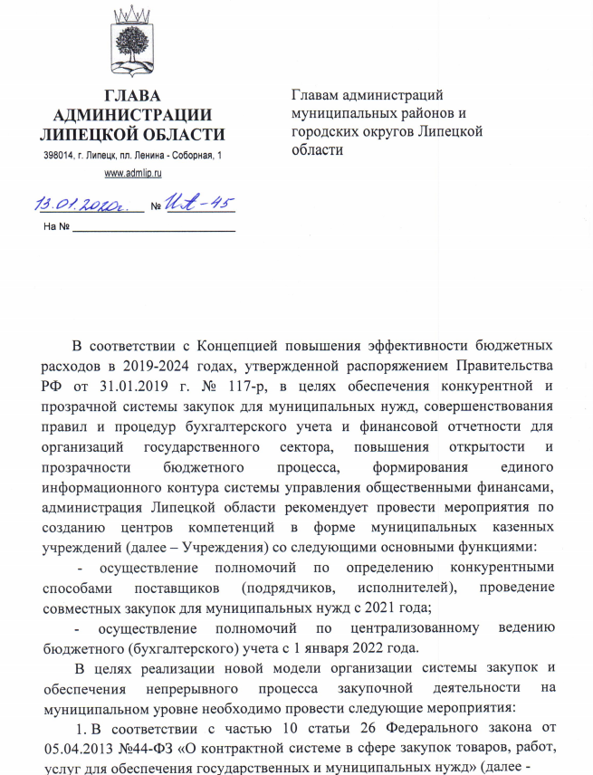
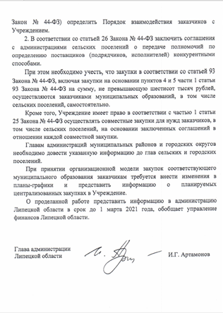
ИНФОРМАЦИЯ О ПОРУЧЕНИЯХ ПО СОЗДАНИЮ В МУНИЦИПАЛЬНЫХ ОБРАЗОВАНИЯХ
ЦЕНТРОВ КОМПЕТЕНЦИЙ ЦЕНТРАЛИЗОВАННОГО БУХГАЛТЕРСКОГО УЧЕТА И МУНИЦИПАЛЬНОГО ЗАКАЗА
13.01.21 №ИА-45

Slide 6
5 ШАГОВ ПО ОРГАНИЗАЦИИ НОВОЙ СИСТЕМЫ МУНИЦИПАЛЬНЫХ ЗАКУПОК
Принятие правового акта о создании муниципальных казенных учреждений с функциями определения поставщика
011
02
Утверждение устава созданного муниципального казенного учреждения и штатного расписания
Проведение организационных мероприятий по вопросам:
-кадрового оснащения;
-размещения;
-технического оснащения;
-документарного обеспечения деятельности
031
04
Принятие порядка взаимодействия МКУ с муниципальными заказчиками по вопросу проведения закупок
Заключение соглашения с администрациями сельских поселений о передаче полномочий по определению поставщика конкурентными способами
051
8

Slide 7
ОСНОВНЫЕ ФУНКЦИИ ЦЕНТРОВ КОМПЕТЕНЦИЙ МУНИЦИПАЛЬНЫХ ОБРАЗОВАНИЙ ЛИПЕЦКОЙ ОБЛАСТИ, СОЗДАННЫХ ДЛЯ ЦЕНТРАЛИЗОВАННОГО ОПРЕДЕЛЕНИЯ ПОСТАВЩИКА
1
Определение поставщика конкурентными способами для муниципальных заказчиков
2
Определение поставщика конкурентными способами для заказчиков сельских поселений на основании соглашений
3
Организация и проведение совместных закупок для муниципальных заказчиков
7

Slide 8
ВЗАИМОДЕЙСТВИЕ ПРИ ОРГАНИЗАЦИИ ЦЕНТРАЛИЗОВАННЫХ И СОВМЕСТНЫХ ЗАКУПОК НА МУНИЦИПАЛЬНОМ УРОВНЕ
Управление финансов Липецкой области
Администрации муниципальных образований
Координация процесса создания и функционирования центров компетенций по осуществлению закупок на муниципальном уровне
Формирование муниципальной правовой базы, регулирующей вопросы централизации муниципальных закупок
Цель – обеспечение конкурентной и прозрачной системы муниципальных закупок
Финансовые органы муниципальных образований
Муниципальные заказчики
Липецкой области
Создание и координация деятельности подведомственных казенных учреждений, уполномоченных на определение поставщиков
Передача полномочий на определение поставщиков уполномоченным учреждениям

Slide 9
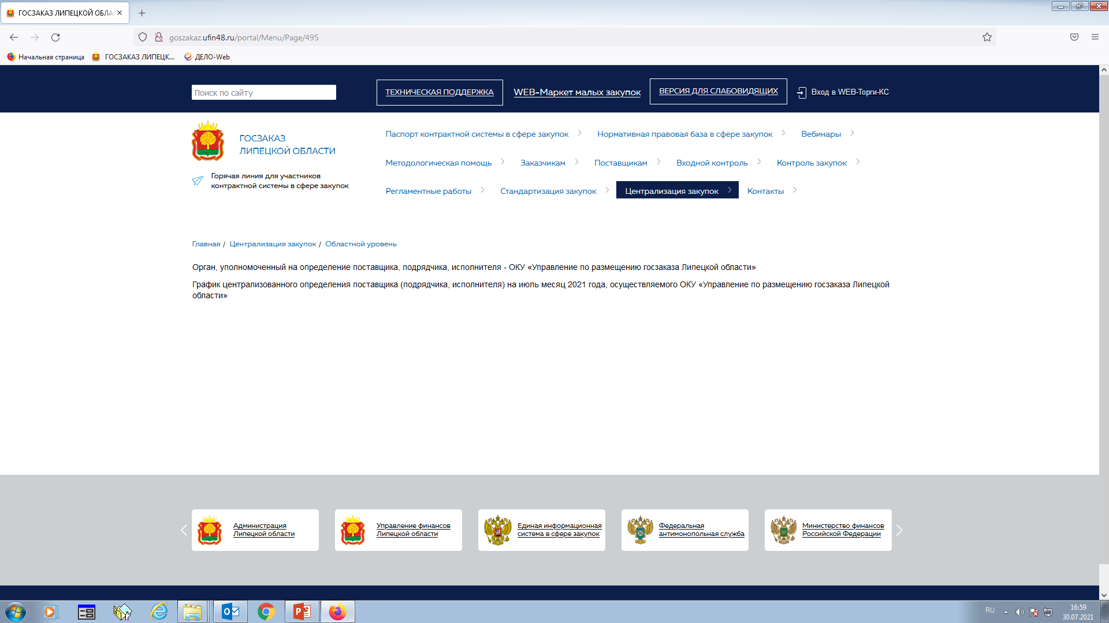
ИСПОЛЬЗОВАНИЕ САЙТА «ГОСЗАКАЗ ЛИПЕЦКОЙ ОБЛАСТИ»

Slide 10
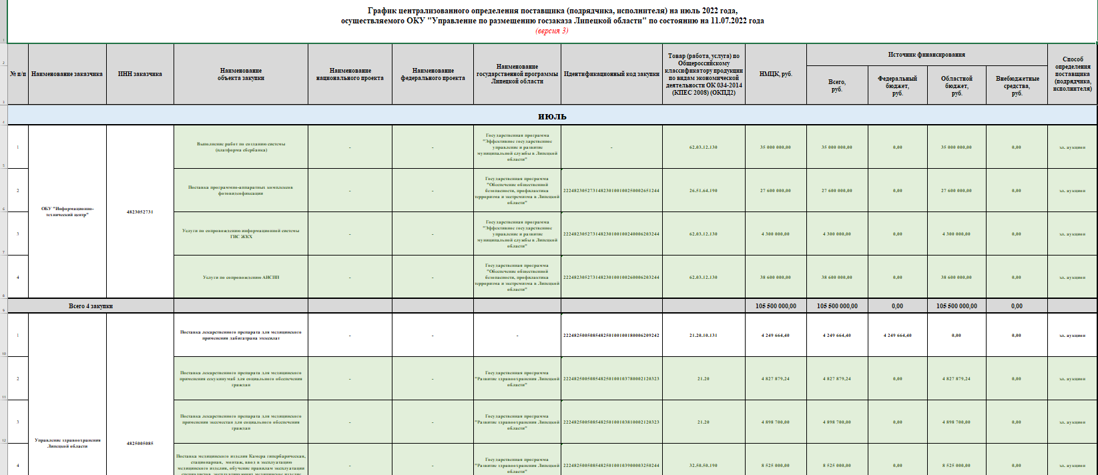
ГРАФИК ЦЕНТРАЛИЗОВАННОГО ОПРЕДЕЛЕНИЯ ПОСТАВЩИКА (ПОДРЯДЧИКА, ИСПОЛНИТЕЛЯ) НА ИЮЛЬ МЕСЯЦ 2022 ГОДА,
ОСУЩЕСТВЛЯЕМОГО ОКУ «УПРАВЛЕНИЕ ПО РАЗМЕЩЕНИЮ ГОСЗАКАЗА
ЛИПЕЦКОЙ ОБЛАСТИ»

Slide 11
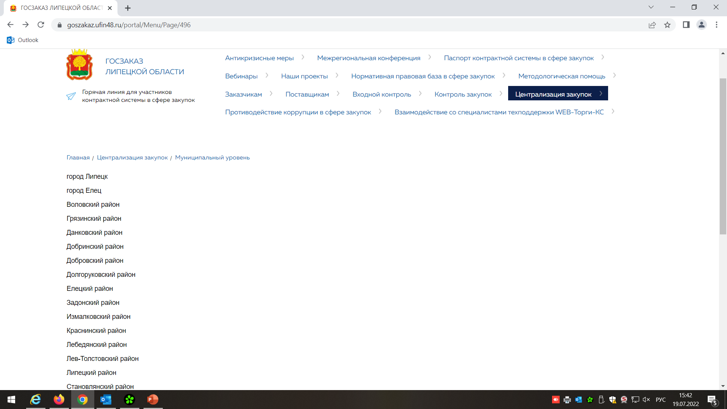
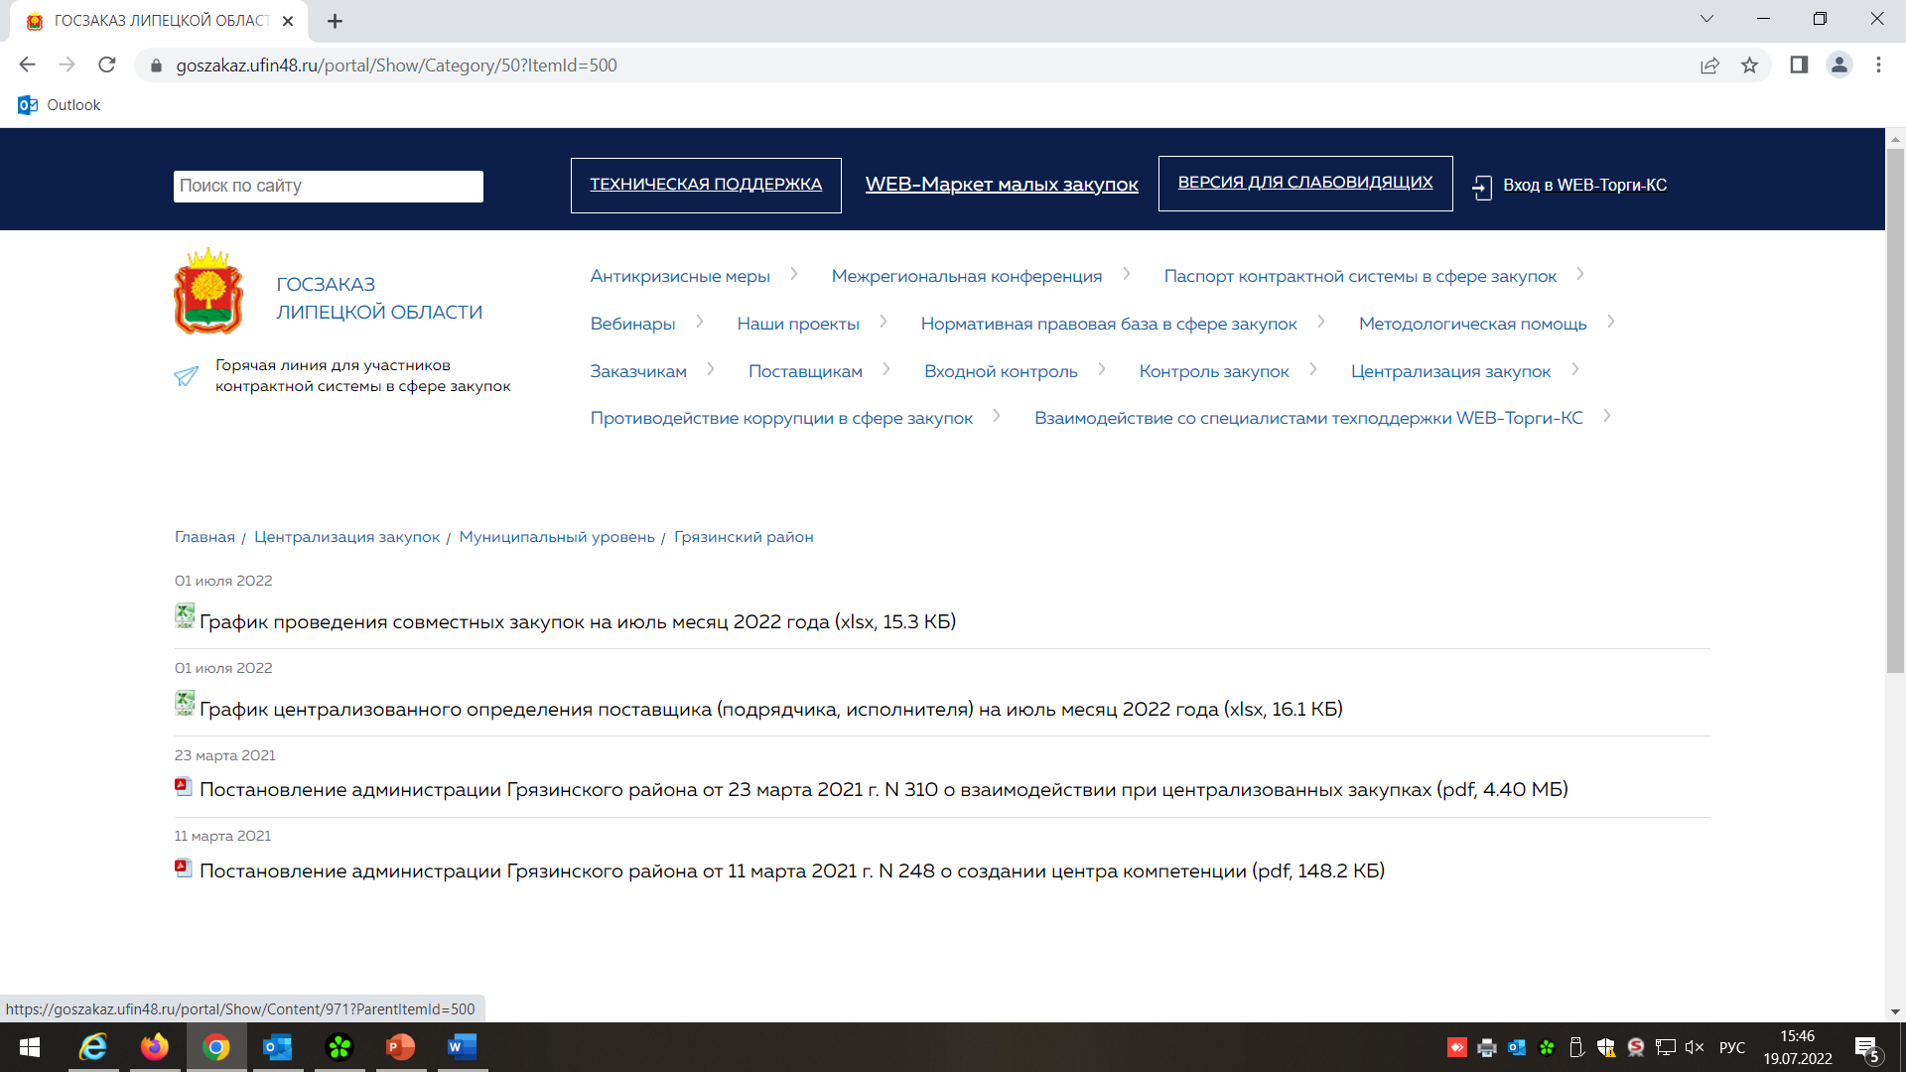
ИНФОРМАЦИОННОЕ СОПРОВОЖДЕНИЕ ДЕЯТЕЛЬНОСТИ ЦЕНТРОВ КОМПЕТЕНЦИЙ МУНИЦИПАЛЬНОГО ЗАКАЗА

